Slide 1
«Использование нетрадиционных техник при проведении продуктивных видов деятельности»
Выполнила: Колышкина М.Н.

Slide 2
«Истоки способностей и дарования детей - на кончиках их пальцев. От пальцев, образно говоря, идут тончайшие нити - ручейки, которые питают источник творческой мысли. Другими словами, чем больше мастерства в детской руке, тем умнее ребенок" - утверждал В. А. Сухомлинский.

Slide 3
В процессе работы развивается:
• Мелкая моторика пальцев рук, что оказывает положительное влияние на речевые зоны коры головного мозга;
• Сенсорное восприятие, глазомер;
• Логическое воображение;
• Волевые качества (усидчивость, терпение, умение доводить работу до конца и т. п.) ;
• Художественные способности и эстетический вкус.
• Влияет в формирование самостоятельности, уверенности в себе, самооценки.

Slide 4
Виды нетрадиционных техник в ДОУ
пластилинография
Объемная аппликация и др. виды
Печать по трафарету
Рисование пальчиками и ладошками
Рисование крупами
Способ изображения
Оттиск печатками
Пуантилизм
Оттиск поролоном
Восковые мелки и акварель
Граттаж
Отпечатки листьями

Slide 5
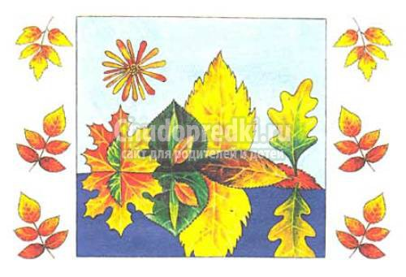
Симметричная аппликация из листьев.
Развивает фантазию, восприятие, внимание, аккуратность, конструктивное мышление, мелкую моторику рук.

Slide 6
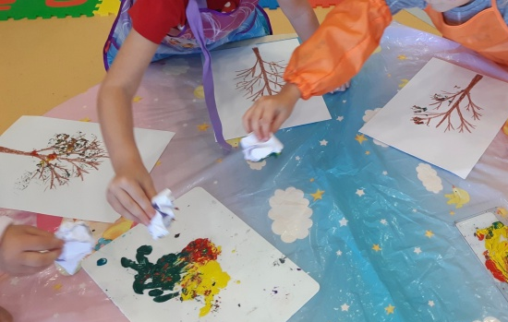
Оттиск смятой бумагой.
Ребёнок прижимает смятую бумагу к краске и наносит оттиск на альбомный лист, чтобы получить другой цвет, меняется и краска и бумага. Можно изобразить траву, цветы, облака, солнце, рыбок, животных. Правило - не используется вода.

Slide 7
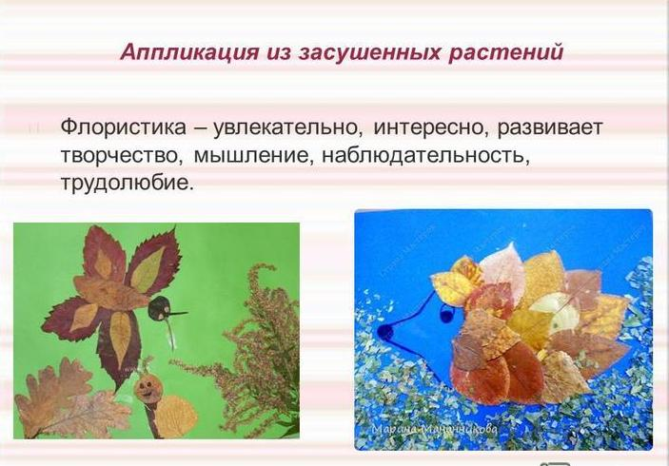
Аппликация из засушенных растений

Slide 8
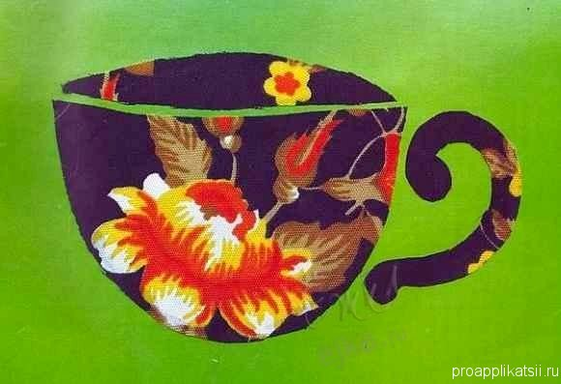
Аппликация из ткани
Развивает фантазию, восприятие, внимание, усидчивость, трудолюбие,
аккуратность, мелкую моторику рук.

Slide 9
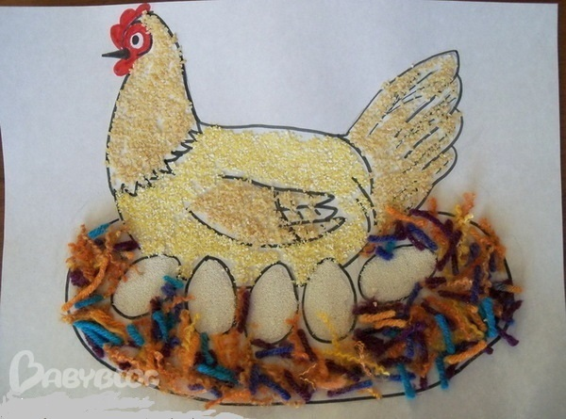
Аппликация из круп
Развивает мелкая моторика рук, фантазию, конструктивное мышление, воображение,
аккуратность, внимание.

Slide 10
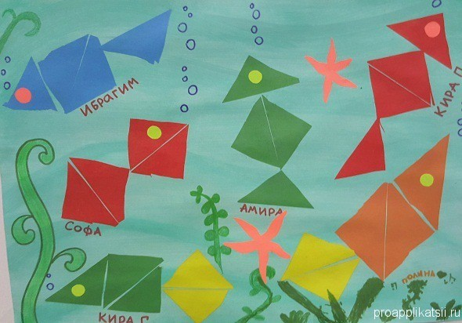
Геометрическая аппликация
Развития логического мышления, творческое воображение, восприятие, внимание, аккуратность, мелкую моторику рук.

Slide 11
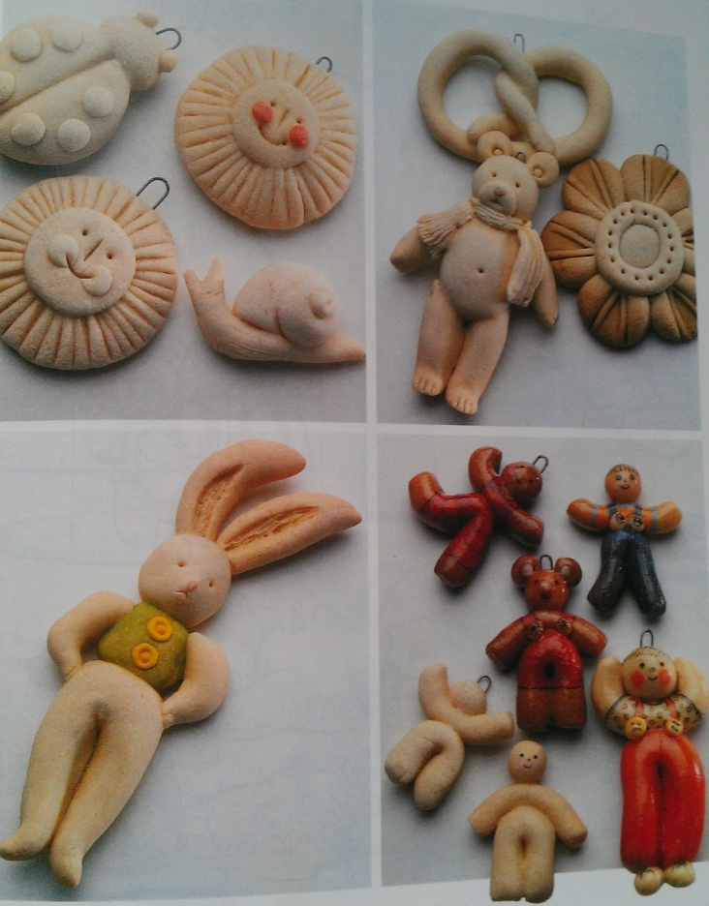
Лепка из соленого теста как вид творчества
моторику рук и пальцев,
внимательность, концентрацию внимания, его произвольность,
усидчивость, трудолюбие,
волевые качества,
образное мышление, фантазию,
креативность, творческие способности,
эстетический, художественный вкус,
интеллект (в том числе эмоциональный интеллект),
сознание, самосознание,
рефлексию и многое другое.

Slide 12
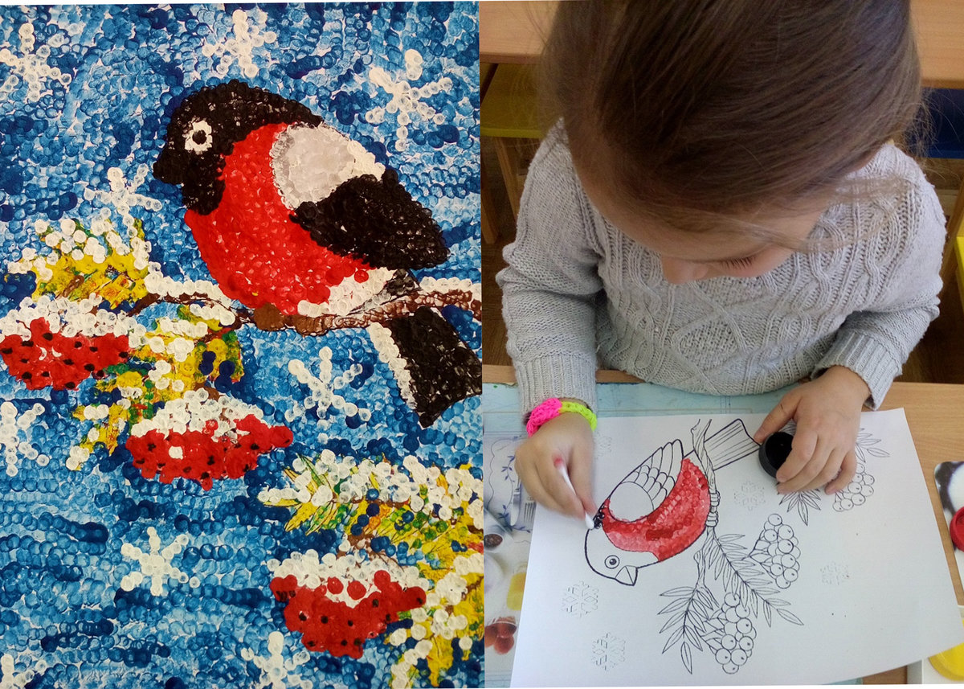
Пуантилизм
Одно из интереснейших и необычных направлений живописи. Это такая манера письма картин раздельными мазками правильной, точечной или прямоугольной формы. Приём нетрадиционного рисования в технике пуантилизм отлично развивают мелкую моторику рук у детей, вызывает устойчивый интерес к творческой деятельности.

Slide 13
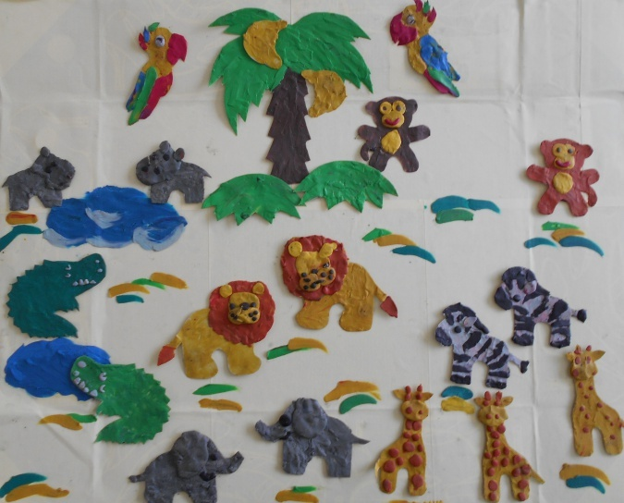
Пластилинография
- обучение умению ориентироваться на листе бумаги;
- развитие мелкой моторики;
- ознакомление с окружающим миром;
- развитие эмоций и фантазии
- развитие пространственного мышления и творческих способностей;
- воспитание у детей художественного вкуса;
- развитие моторики пальцев рук детей.

Slide 14
Применение нетрадиционных техник изобразительной деятельности
стимулирует положительную мотивацию у ребенка, вызывает радостное настроение, снимает страх перед процессом рисования;
дает возможность экспериментировать;
развивает тактильную чувствительность;
способствует развитию зрительно-моторной координации;
не утомляет дошкольников, повышает работоспособность;
развивает нестандартность мышления, раскрепощенность, индивидуальность.

Slide 15
Спасибо за
внимание!

